Slide 1
BİR PEYĞAMBER TANIYORUM. HZ. ŞUAYB VE MAUN SÜRESİ
MUSTAFA AKTAN

Slide 2
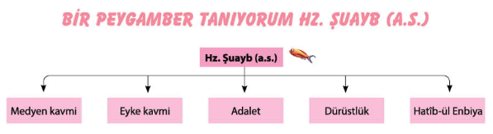

Slide 3
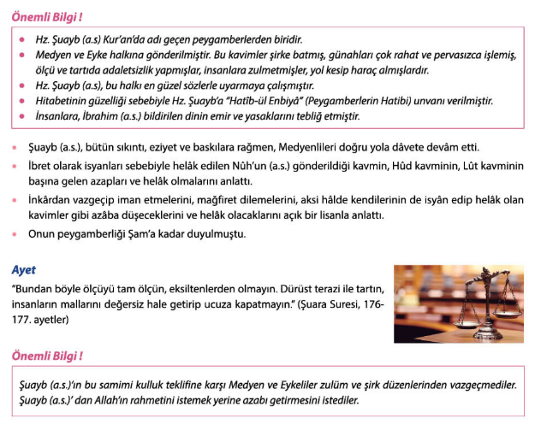

Slide 4
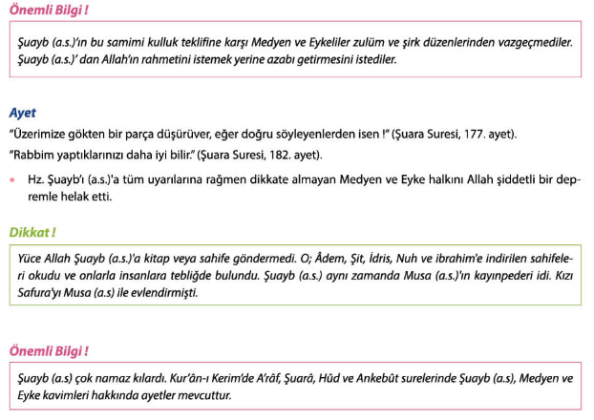

Slide 5
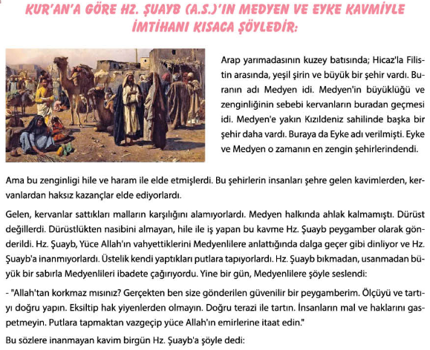

Slide 6
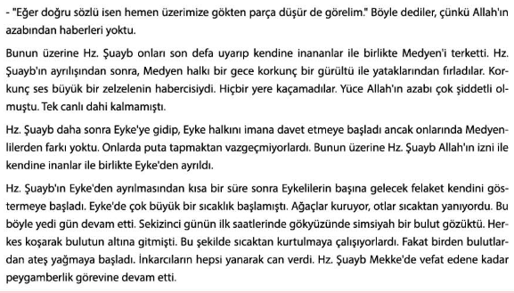

Slide 7
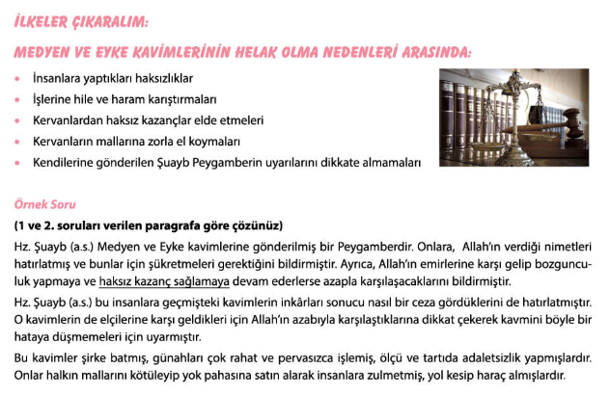

Slide 8
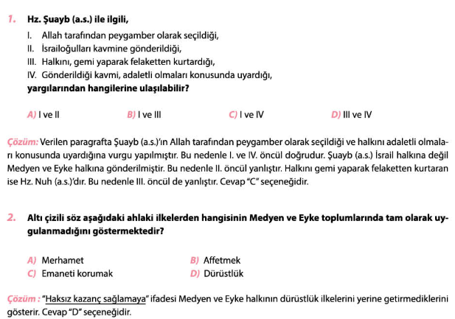

Slide 9
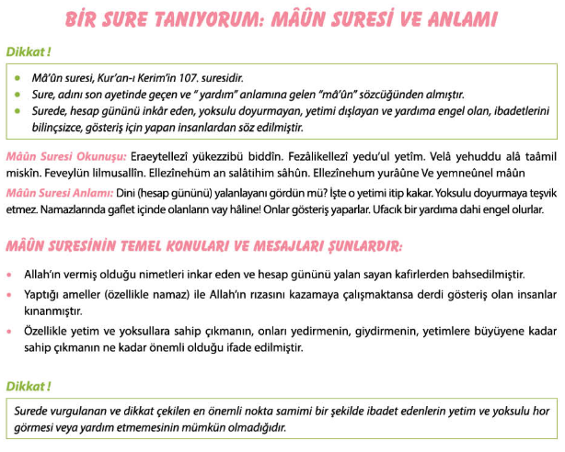

Slide 10
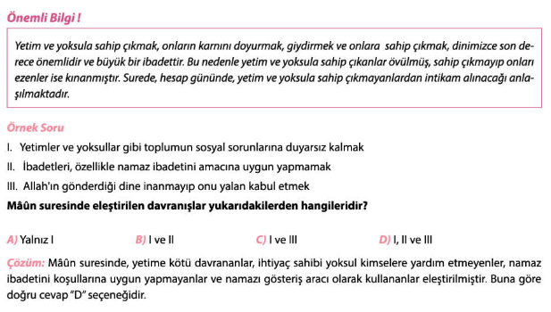

Slide 11
(Allah sizi muvaffak etsin) mustafa aktan d.k.a.b öğretmeni
Notes:
www.HangiSoru.Com

